Slide 1
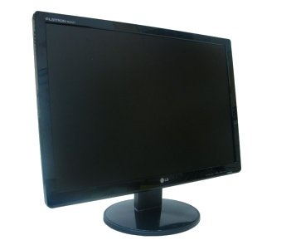
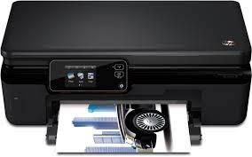
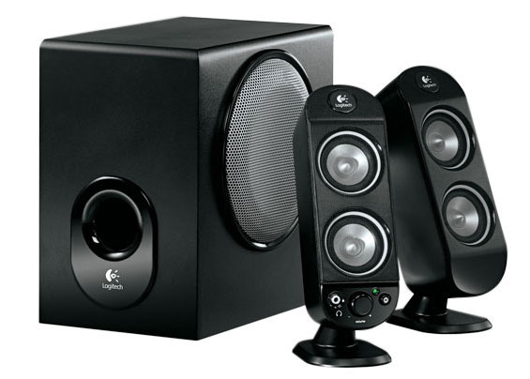
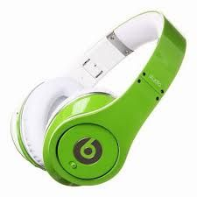
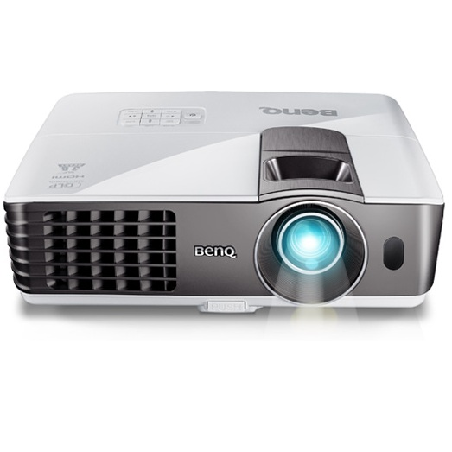
Výstupní periferní zařízení

Slide 2
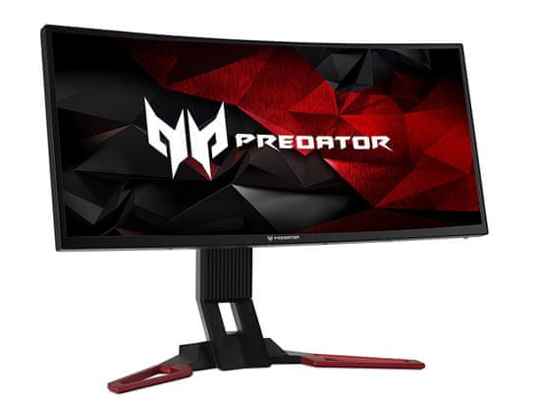
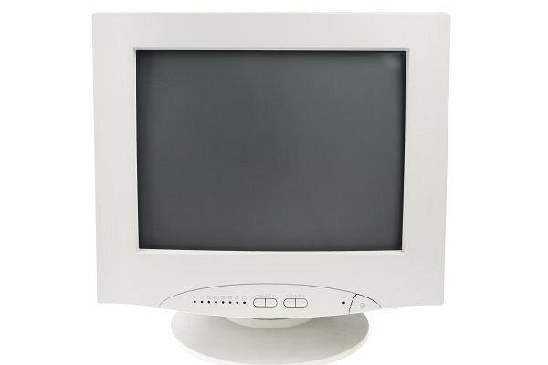
Monitory

Slide 3

Parametry monitorů
Rozlišení
Počet bodů (PPI) na ose x a y (např. 1920 x 1080)
Grafická karta + Monitor
Nativní rozlišení – maximální pro monitor
Úhlopříčka
Vzdálenost v palcích z rohu do rohu
Obnovovací frekvence
Rychlost vykreslení
Odezva
Změna barvy pixelu

Slide 4
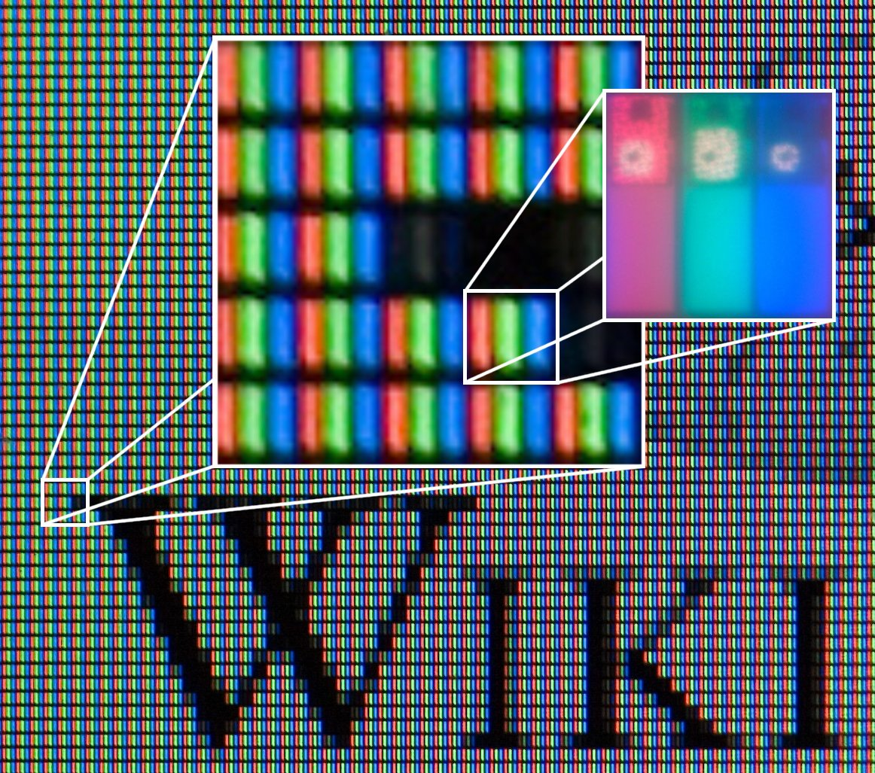
Pixely
RGB
Černá – vypnout vše
Bílá – zapnout vše

Slide 5
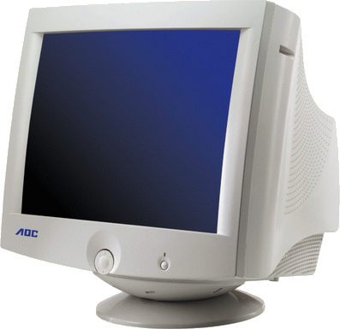
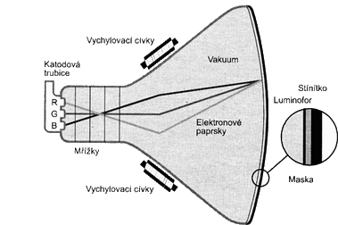
Monitor CRT (Cathode Ray Tube)
Katodové dělo
Maska
Delta
Trinitron
In-Line
Stínítko

Slide 6
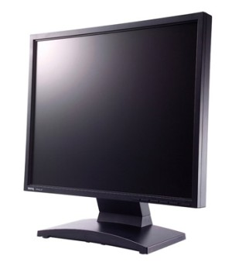
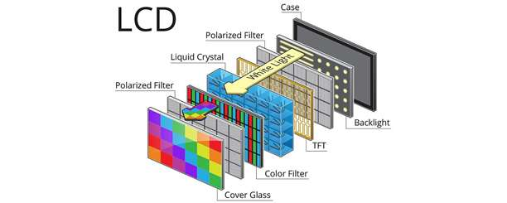
Monitor LCD (Liquid Crystal Display)
Světelný prvek
Tekuté krystaly
Polarizační filtry
Zdroj střídavého napětí

Slide 7
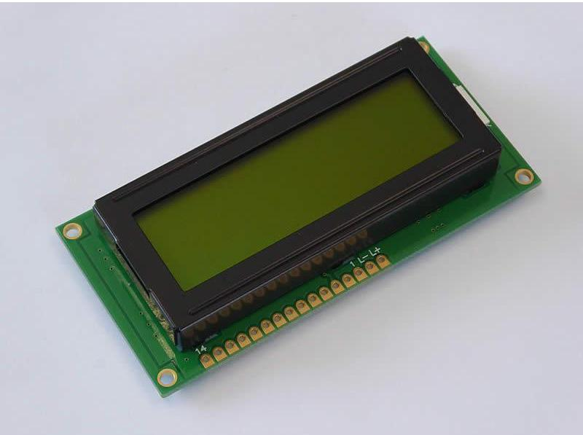
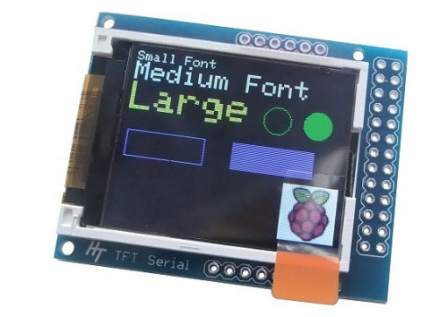
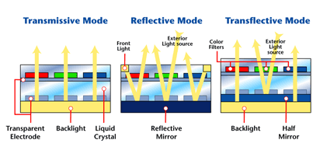
Typy LCD
STN (Super Twisted Nematic)
DSTN displeje ( Double Super Twisted Nematic) – dvě vrstvy STN
TFT (Thin Film Tranzistor)
Pro každý pixel vlastní tranzistor na ovládání propouštění světla
Typy podle světelného zdroje
Reflexní – světlo se odráží
Transmisivní – lampa pod displejem
Transreflexivní – kombinace

Slide 8
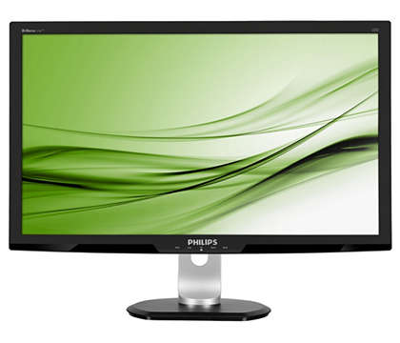
LED LCD monitory
Jako světelný zdroj se používá LED diody
Menší spotřeba energii
Větší kontrast

Slide 9
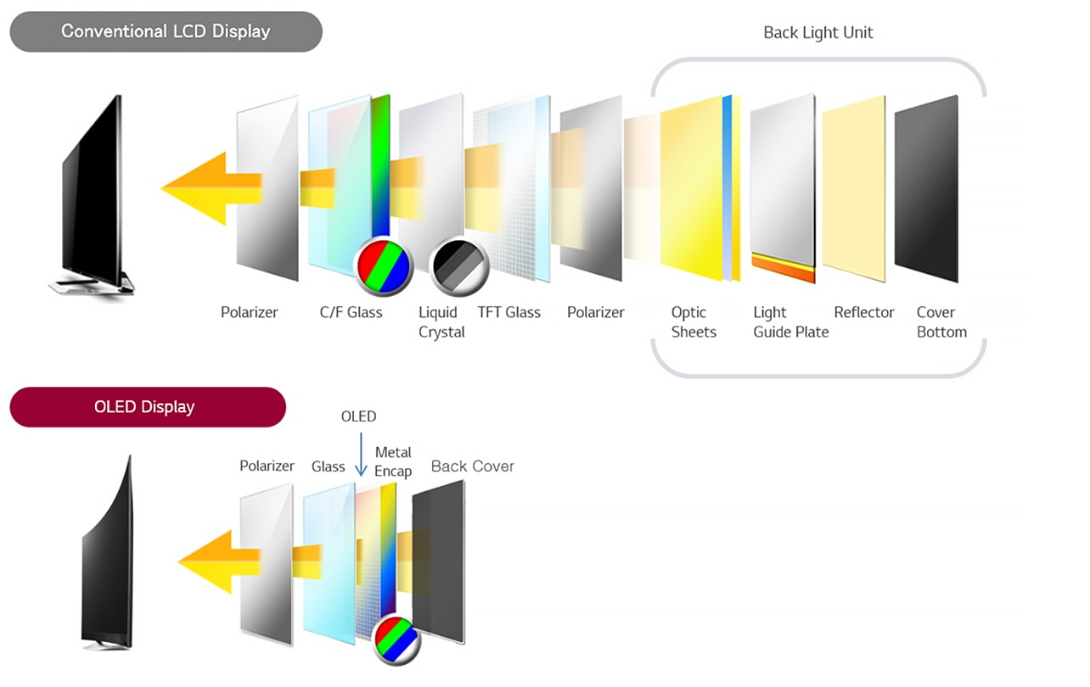
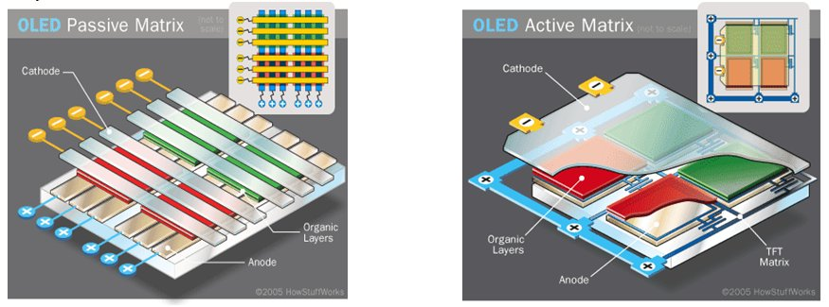
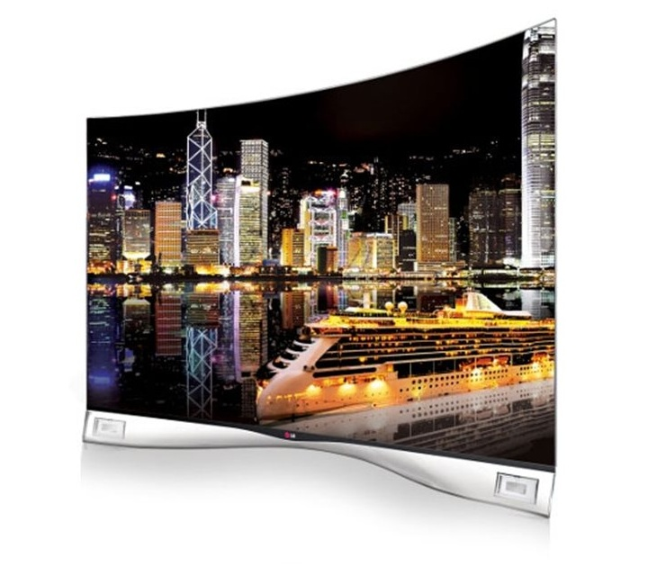
Monitor OLED (Organic light-emitting diode)
Vrstva organické látky
Vyzařuje jas a světlo pro každý pixel

Slide 10
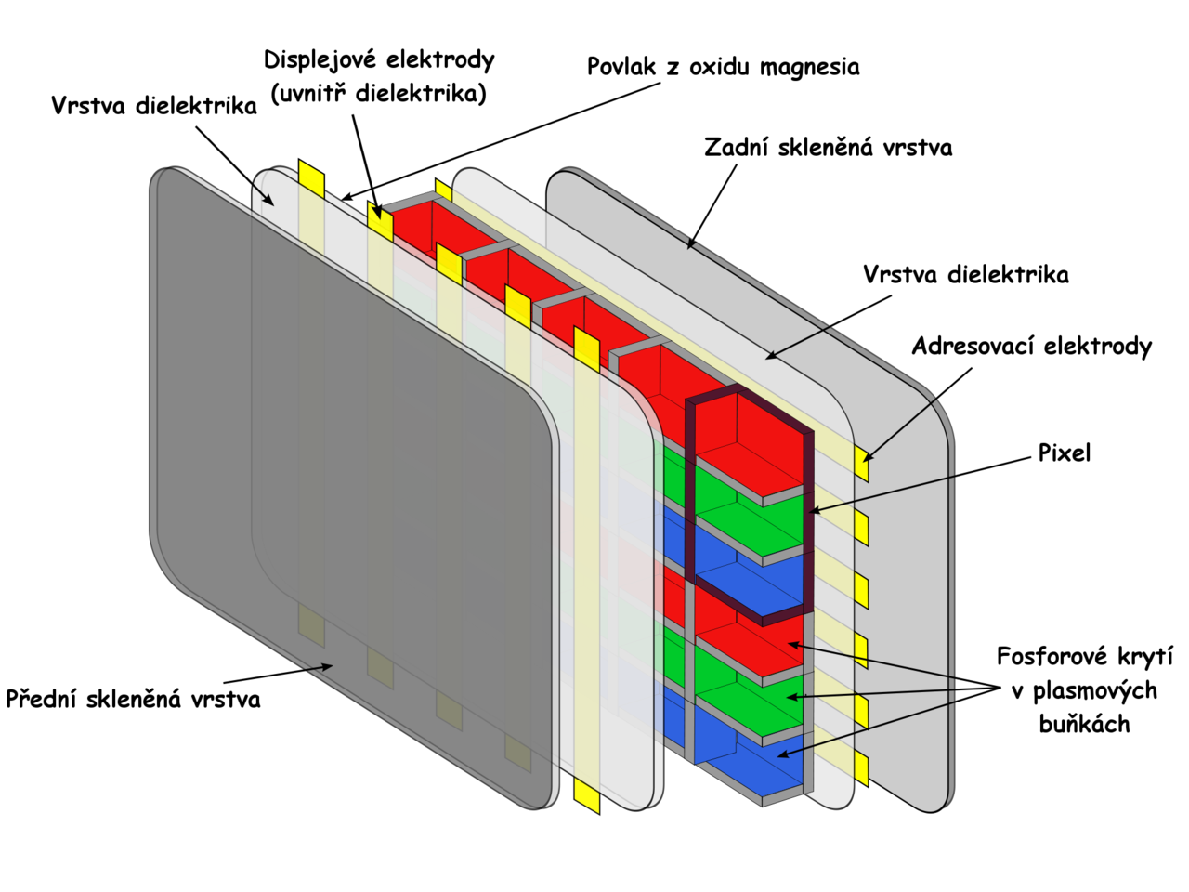
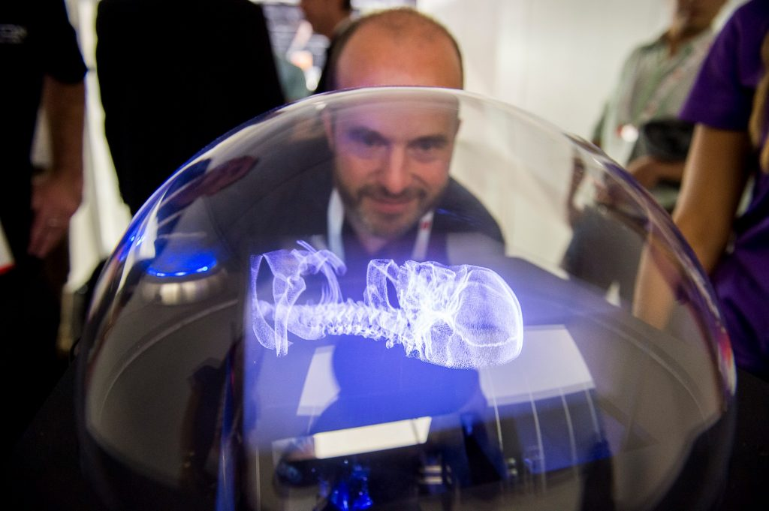

Další typy monitorů
Plazmové displeje
Využití plynů neon a argon
míšení svítících látek skrz ultrafialové záření plazmy
3D displeje

Slide 11
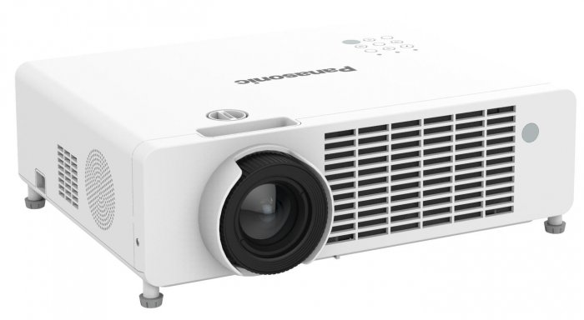
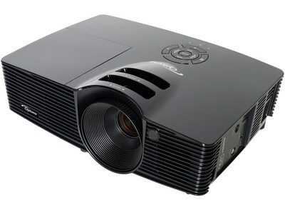
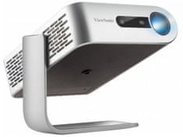
Projektory

Slide 12
Parametry projektorů
Rozlišení
Světelný výkon
Kontrast – nejtmavšího a nejsvětlejšího bodu
Životnost lampy

Slide 13
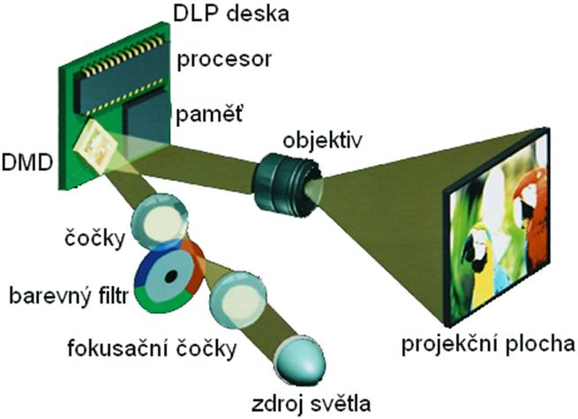
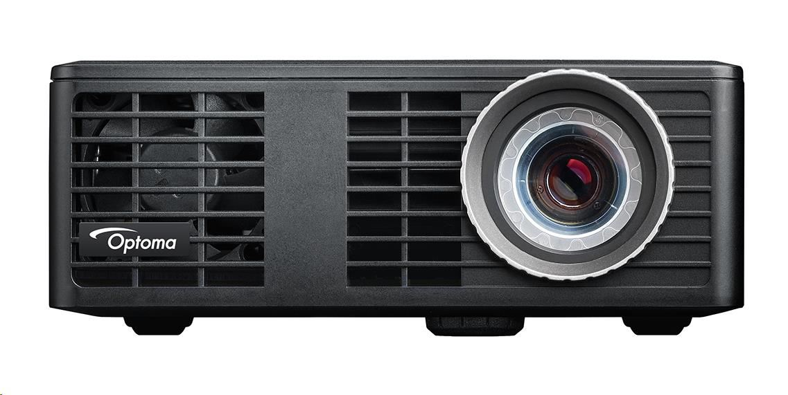
DLP projektory
Technologie DMD (Digital Micromirror Device)
Miliony miniaturních zrcadel
Bílé světlo skrz barevný filtr
Každých pár sekund se mění obraz
Podle natáčení zrcadel
Led projektory – Led diody

Slide 14
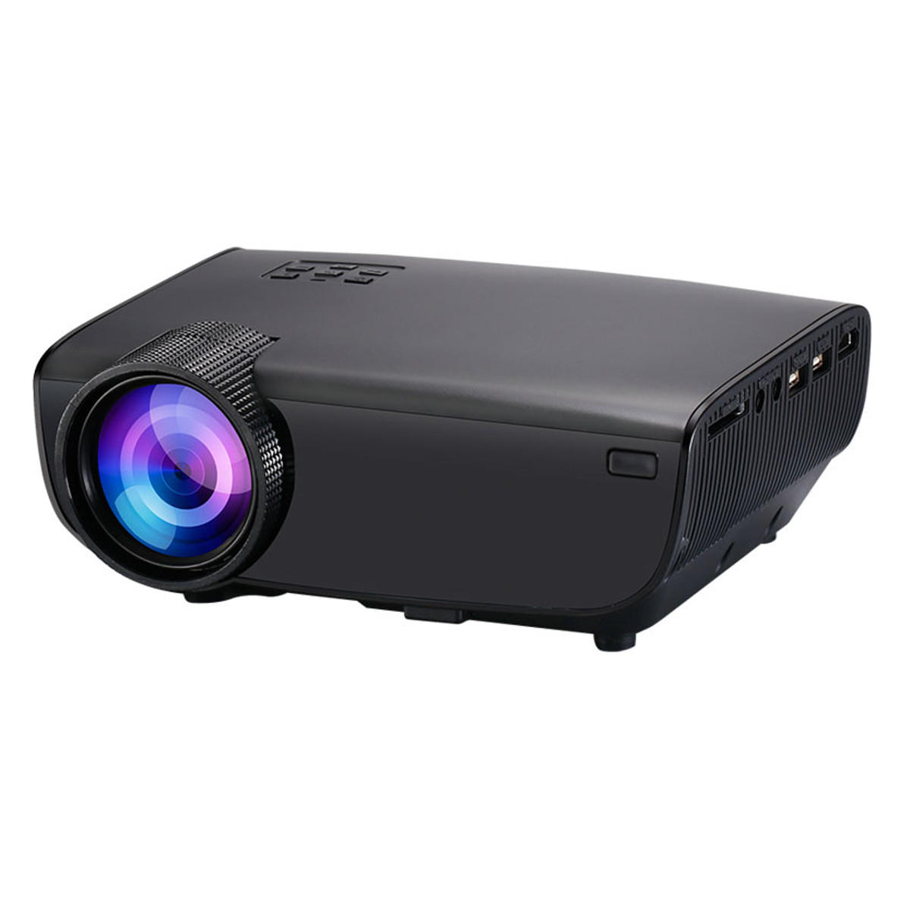
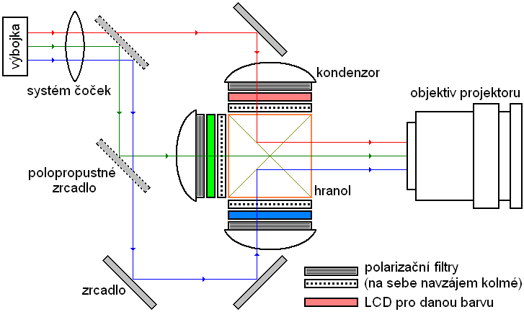
LCD projektory
Technologie LCD (Liquid Crystal Device)
Zdroj světla – rtuťová výbojka
Soustava zrcadel
Rozdělení světla na RGB barvy
Polarizační filtry s LCD panelem

Slide 15
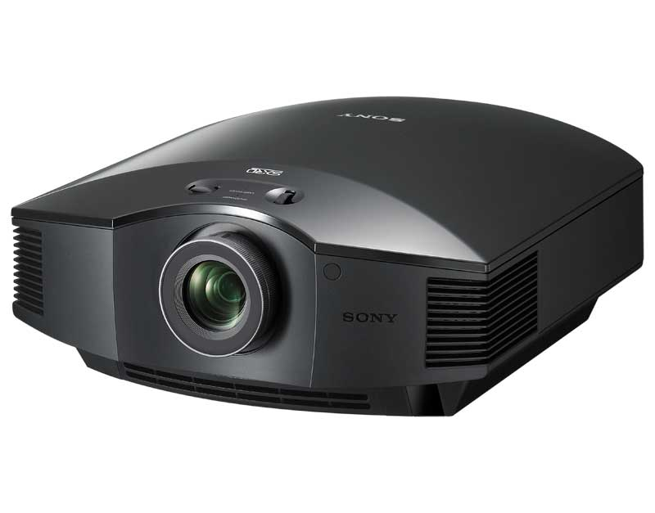
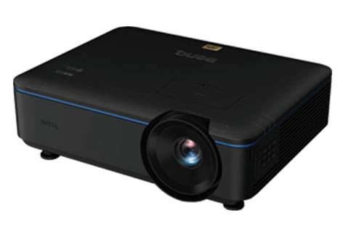
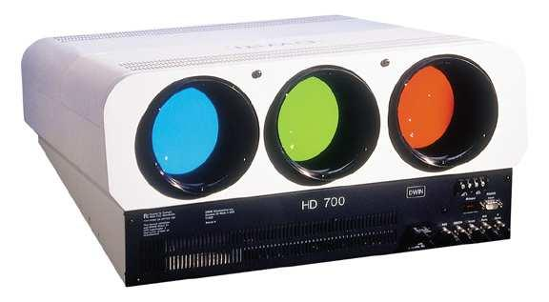
Další typy projektorů
LCoS projektory
LCoS panely
Laserové pojektory
Typ I. – jeden laser
Typ II. – pro každou barvu jeden laser
CRT projektory
3 projektory každý pro jednu barvu

Slide 16
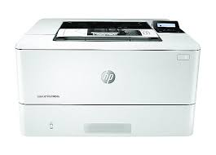
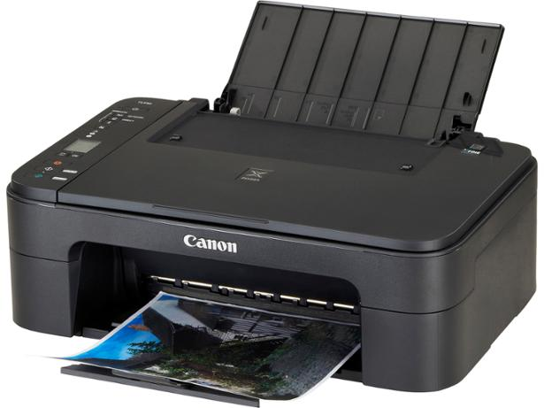
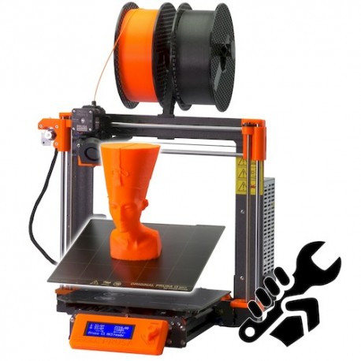
Tiskárny

Slide 17
Parametry tiskáren
Rozlišení – DPI (Dot per inch)
Rychlost – Pages per minute
Cena – Cost per page

Slide 18
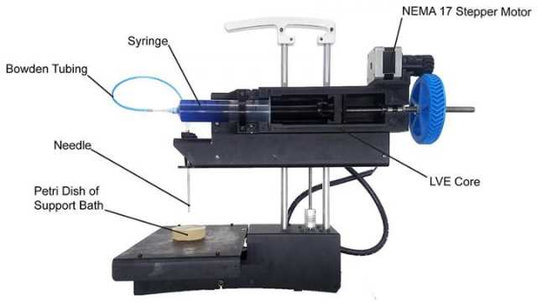
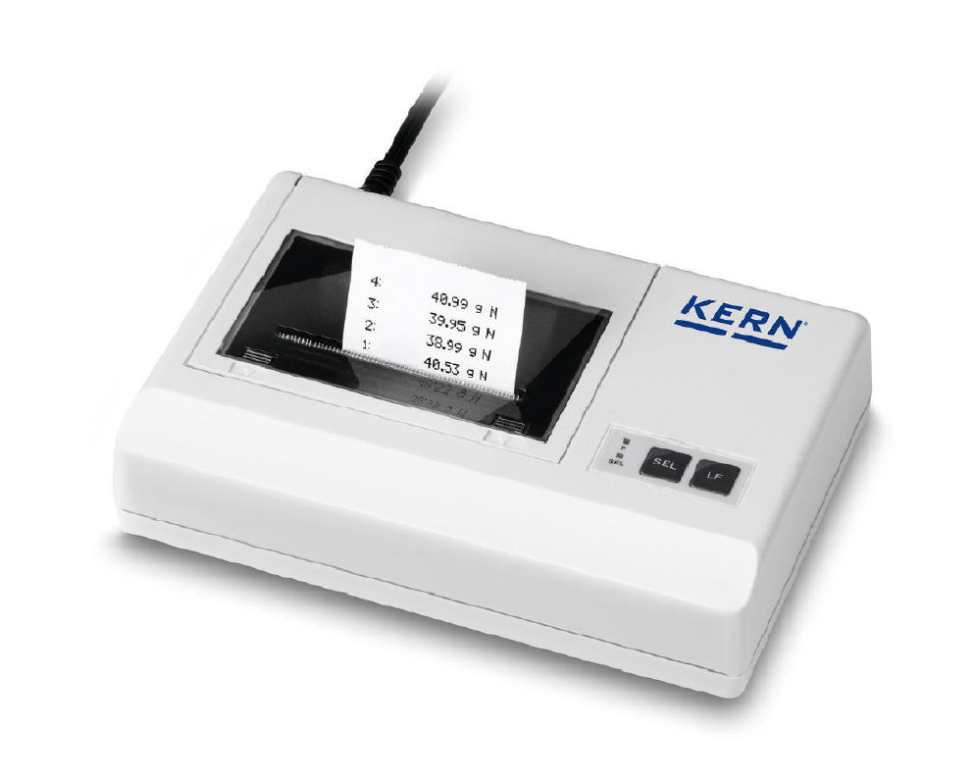
Jehličková tiskárna
Princip jako u psacího stroje
Tisková hlava s jehličkami
Vyťukávání textu

Slide 19
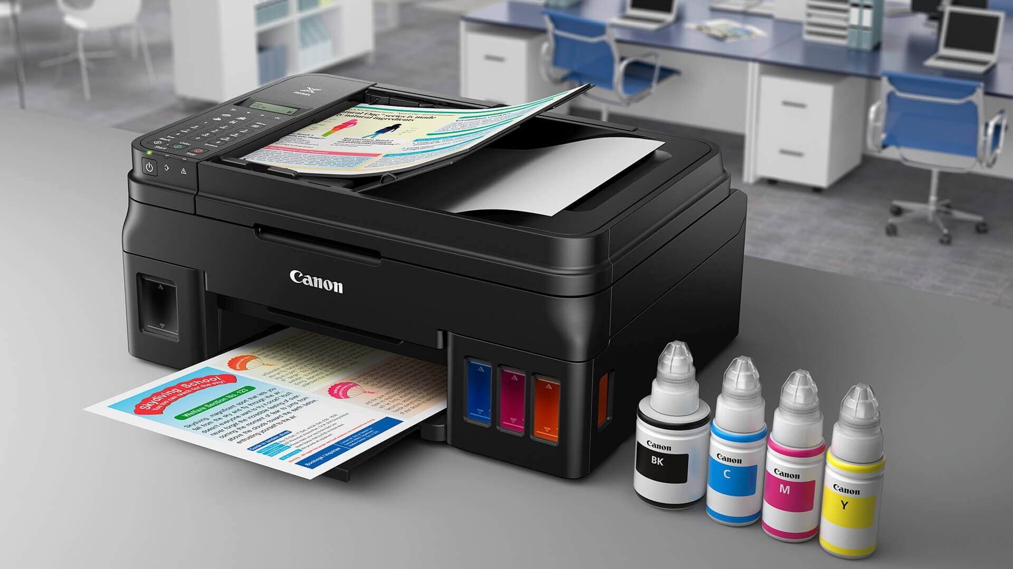
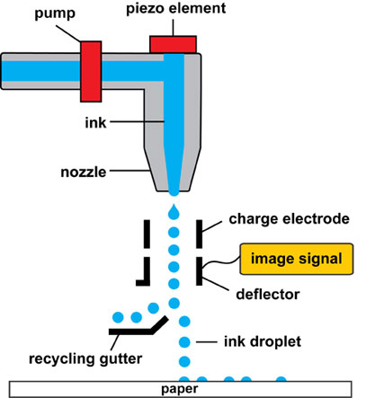
Inkoustová tiskárna
Tisková hlavice s inkoustem
Trysky vyhánějí barvu na papír
Tepelné inkoustové tiskárny
Tepelné těleso, které zahřeje inkoust
Bublina vytlačí inkoust do trysky
Piezoelektrické inkoustové tiskárny
Tlaková vlna skrz rozpínání piezoelektrického krystalu

Slide 20
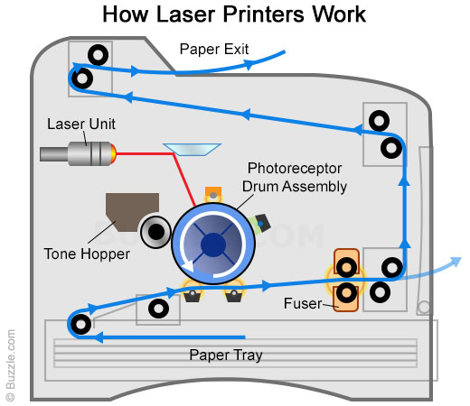
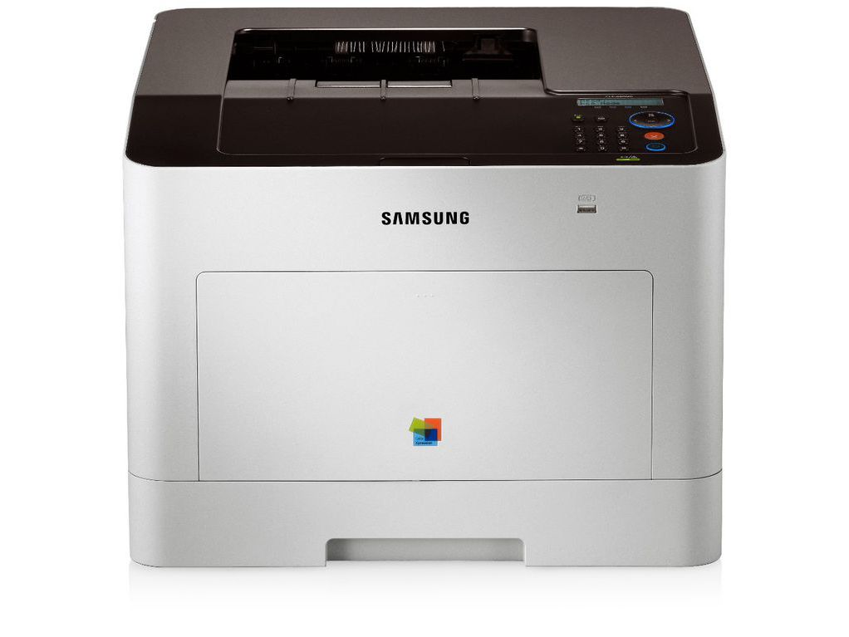
Laserová tiskárna
Laser vypálí text na válec, který jej zažehlí na plochu papíru

Slide 21
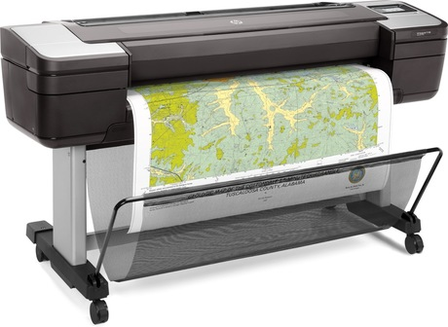
Plotr
Hlava s perem – jako kreslení rukou

Slide 22
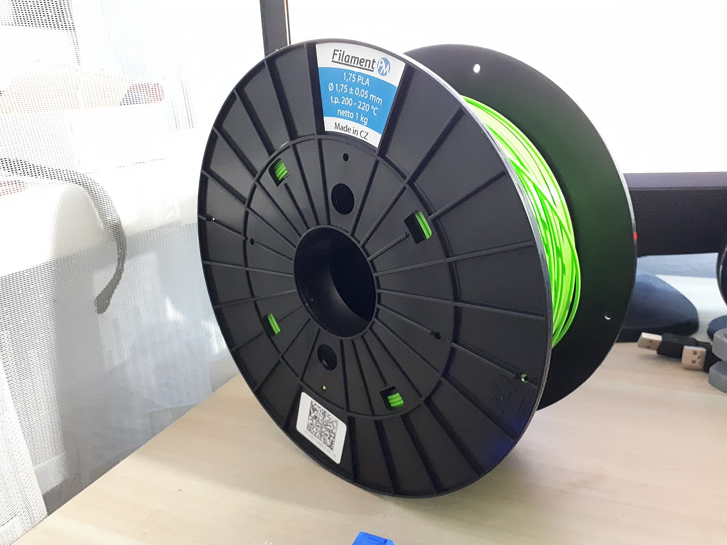
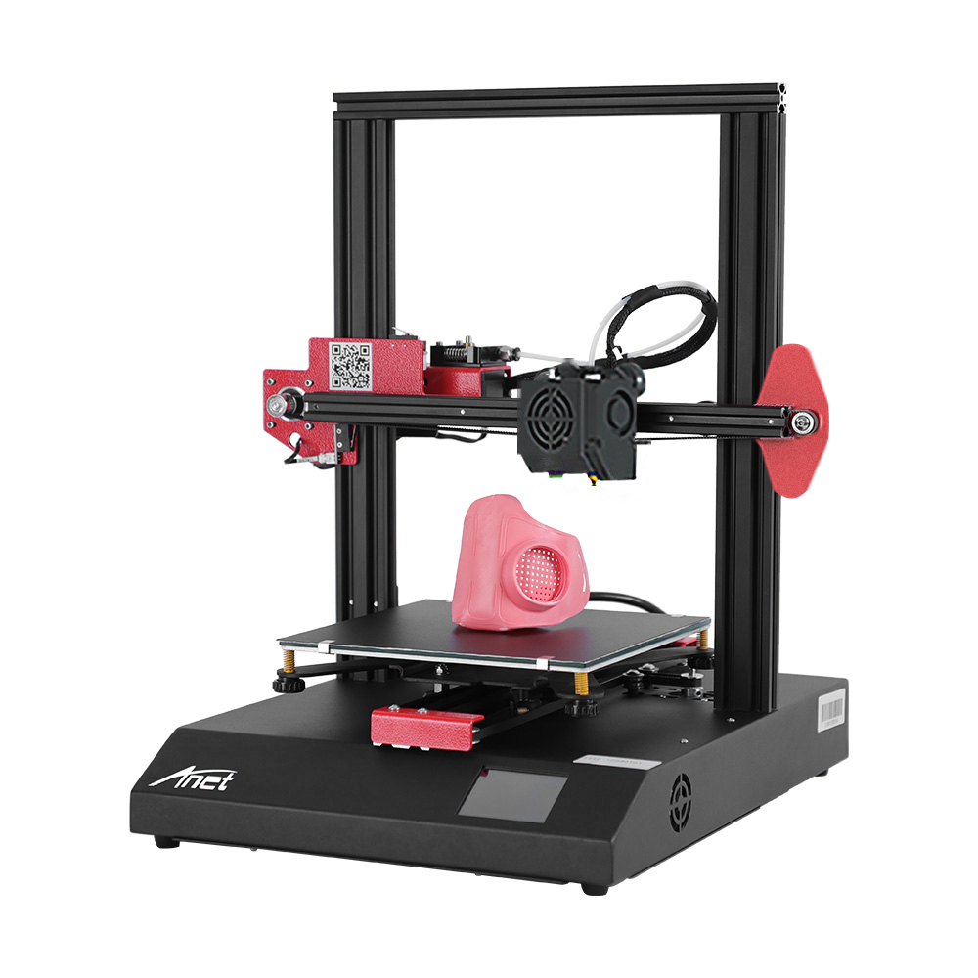
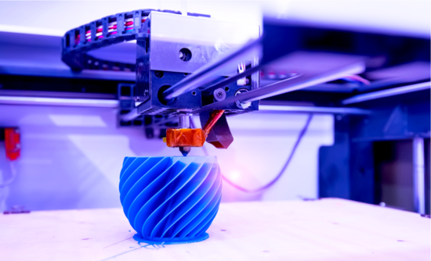
3D tiskárny
Aditivní výroba
Pokládání vrstev
Filament

Slide 23
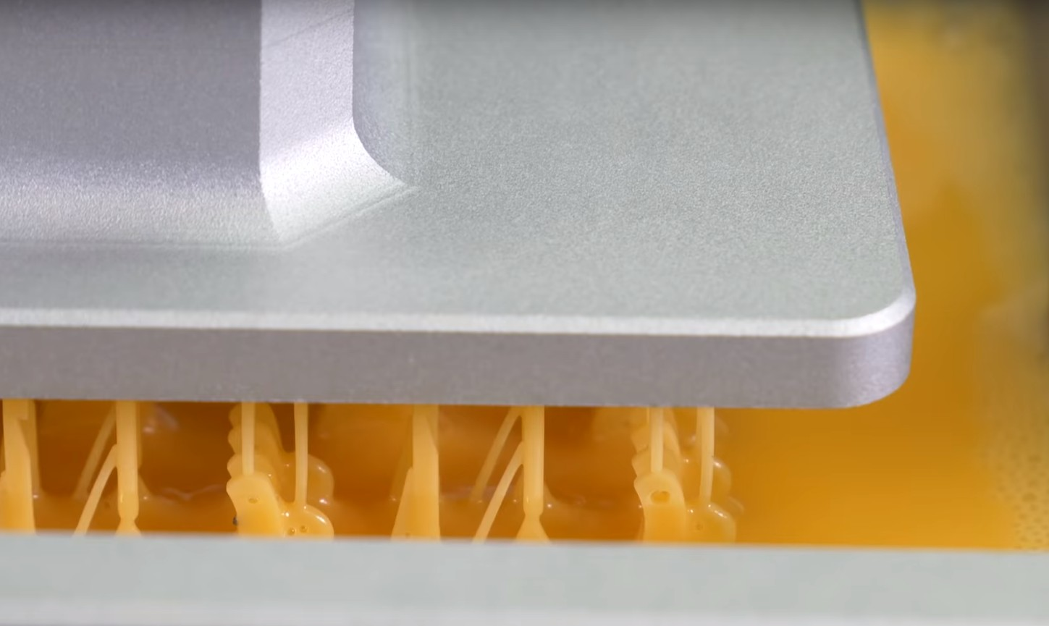
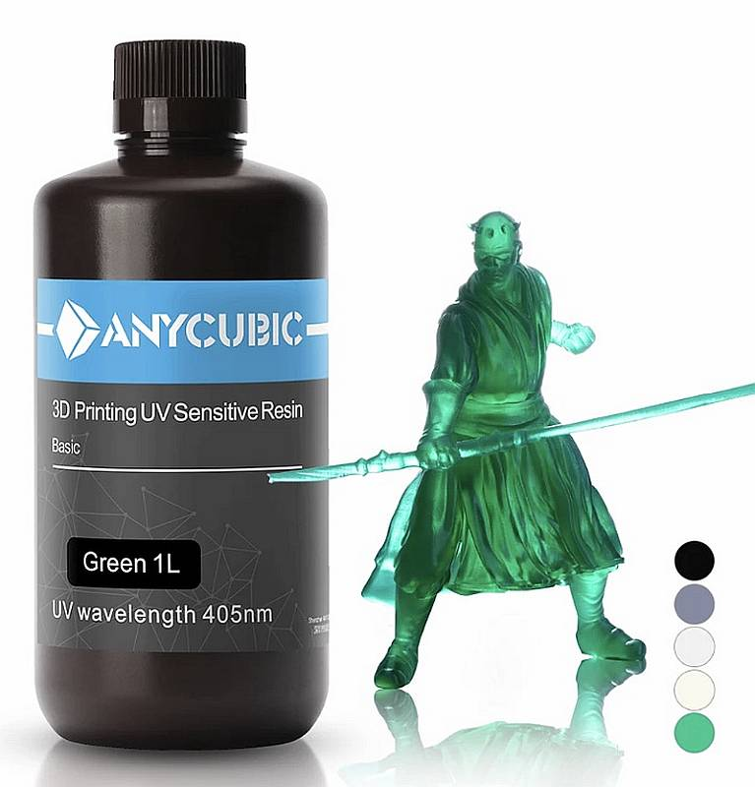
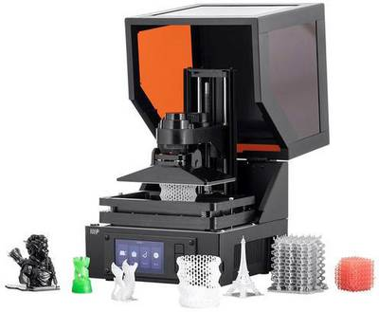
3D tiskárny
Resin (pryskyřice) – jedovatá látka
Zatvrzení vrstvy pryskyřice pomocí ultrafialového záření.

Slide 24
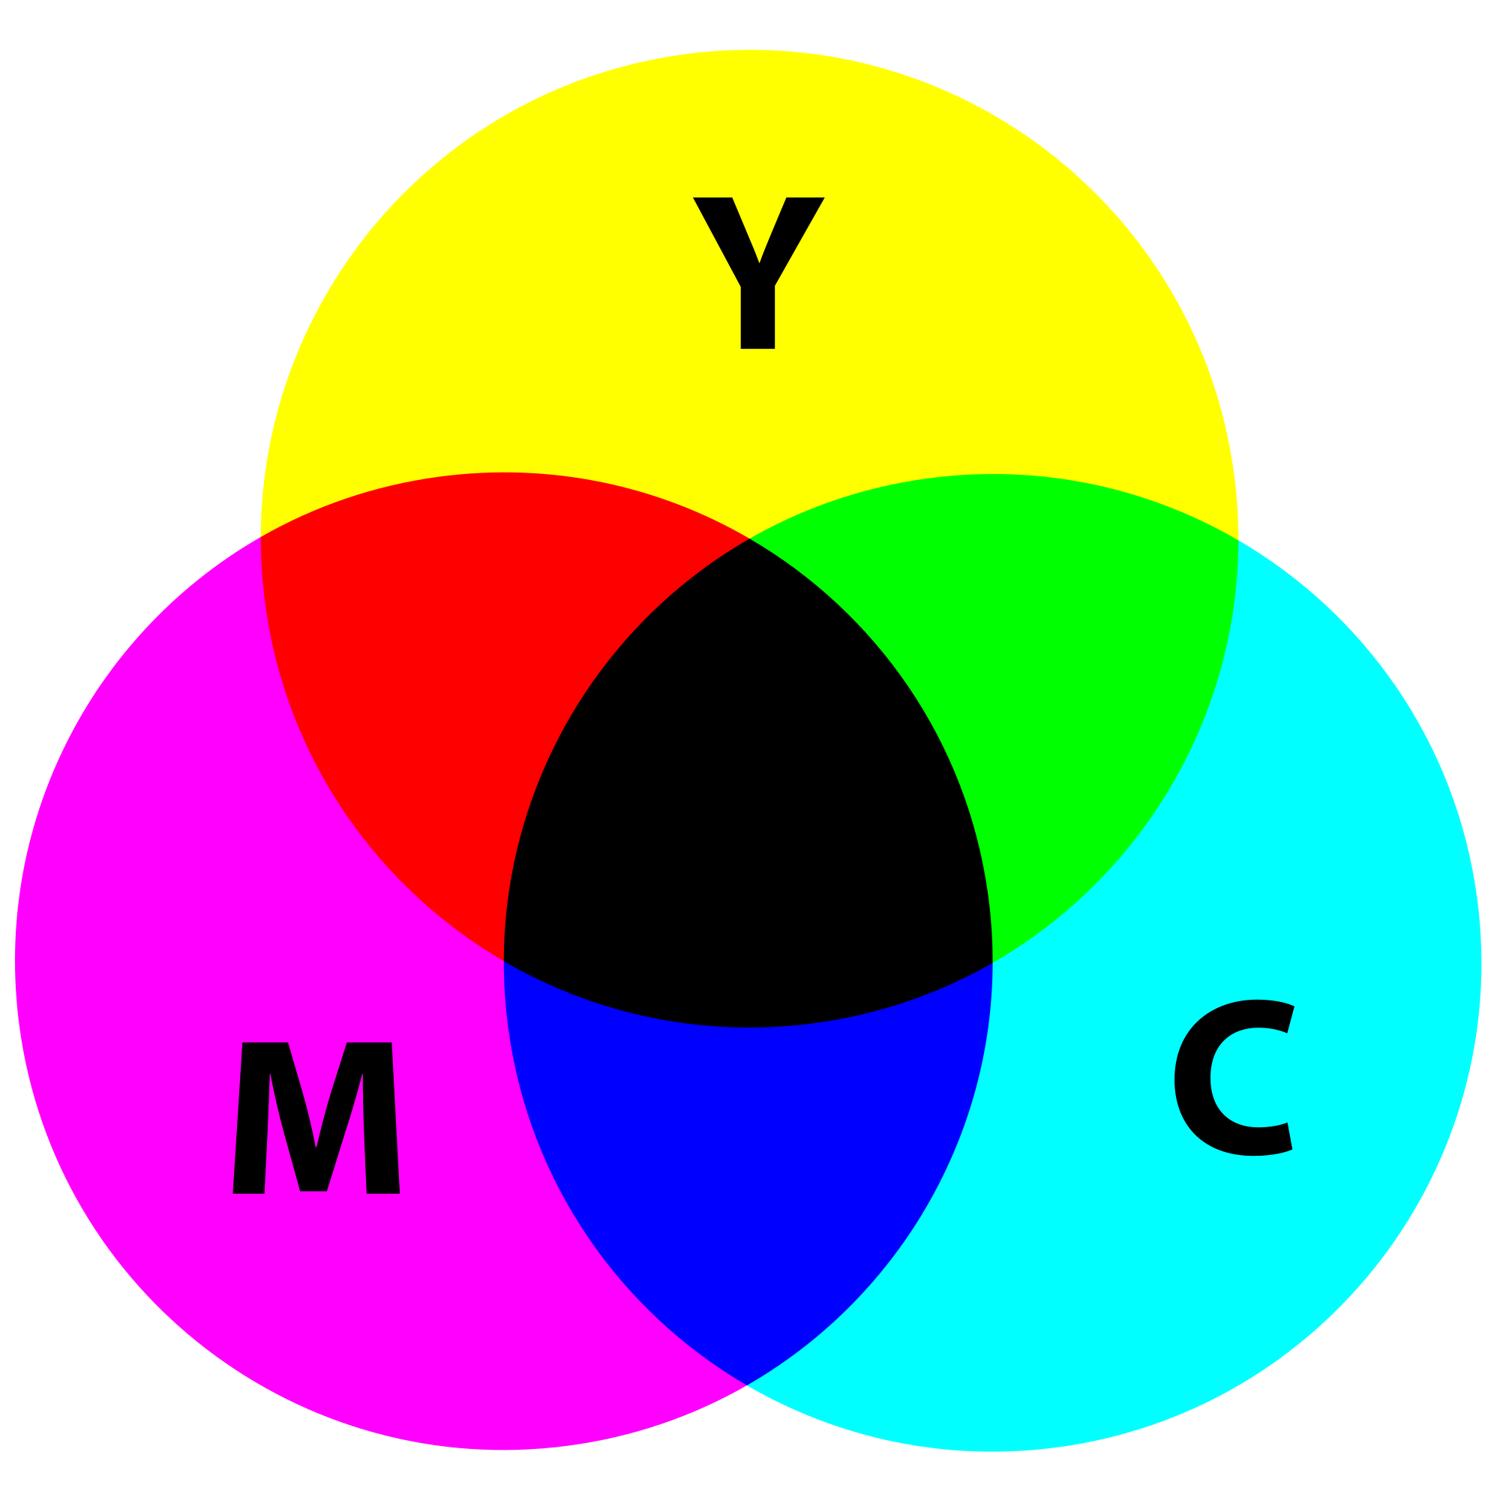
Barevný model – CMYK
Tiskárny využívají
Cyan – azurová
Magenta – purpurová
Yellow – žlutá
Navíc černá (blacK/Key)
Proč?
Jak namíchat černou a bílou?

Slide 25
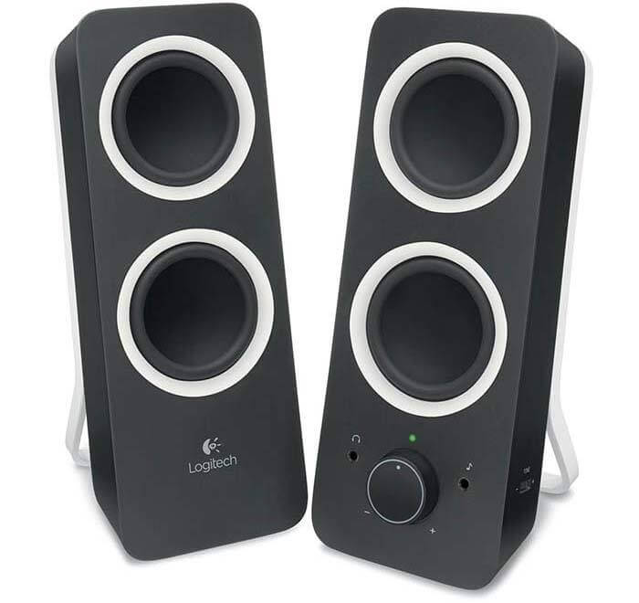
Reproduktory
Elektrická energie (digitální) na mechanickou (analogovou)
Pasivní – reprodukují zvuk ze zvukové karty (bez zesílení)
Aktivní – umí zesílit zvuk

